Slide 1
HTML / CSS – DUYARLI(RESPONSİVE)
HTML ve Modern CSS Temelleri
İleri Seviye CSS
Duyarlı (Responsive) Tasarım

Slide 2
HTML – Hyper Text Markup Language (Yüksek Metin İşaretleme Dili)
HTML, web sayfalarını oluşturmak için kullanılan standart metin işaretleme dilidir.
Web sitelerinin şekillendirilmesinde, içerik düzenleme ve yapılandırma kullanılır.
HTML dosyasının uzantısı *.htm veya *.html olmak zorundadır (farklı amaçlar ile framework veya uygulamaya özel dosya tipi kullanılmadıkça).

Slide 3
HTML Sayfası Temel Yapısı
<!DOCTYPE Html>
<html>
  <head>
  <title> Benim Sayfam </title>
  <meta charset=”UTF-8”>
  </head>
  <body>
  <h1>Sayfama Hoş geldiniz!</h1>
  </body>
</html>

Slide 4
HTML Etiketleri
Başlık etiketleri: <h1> ve <h6> dâhil olmak üzere aradaki tüm rakamlar kullanılarak tanımlanabilir
Paragraf etiketi: <p> Bu bir paragraf </p>
Satır etiketi : Satır atlama etiketi <br> veya <br/> etiketidir, bu etiketin bitiş etiketi yoktur.
Yorum etiketi: <!-- Bu bir açıklama -- >
HTML Links – Hyperlinks: Html sayfalarında bir başka sayfaya, içeriğe ya da url adresine bağlantı oluşturabiliriz
  href: Hangi bağlantıya gideceğini burada belirtiriz.
  target: Sayfanın nerede açılacağını burada belirtiriz. Örneğin target="_blank" Bağlantıyı yeni bir pencerede açar.
    <a href=”images.html” > FOTOĞRAFLAR </a> yazıya tıkayınca images.html sayfası açılacak:
    <a href=” https://www.google.com” > Google </a> yazıya tıkayınca ilgili web adresi açılacak.
Resimler: <img src=“images/basketball.jpeg” alt=“basketbol”>

Slide 5
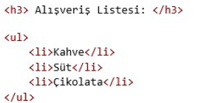
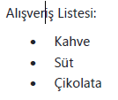
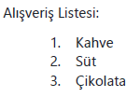
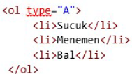
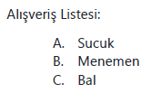
HTML Etiketleri
LİSTELER:
  Sırasız Listeler: Sırasız bir liste maddelerden oluşur. <ul> <li>…</li><li>…</li></ul>
  Sıralı Listeler: Maddeler rakamlar, roma rakamları veya harfler ile listelenir. <ol> <li>…</li><li>…</li></ol>

Slide 6

HTML Etiketleri
<table border="2">
  <thead>
  <tr>
  <th>İsim</th>
  <th>Ödev</th>
  <th>Proje</th>
  <th>Vize</th>
  <th>Final</th>
  </tr>
  </thead>
  <tbody>
    <tr>
    <td>Volkan</td>
    <td> 50 </td>
    <td> 90 </td>
    <td> 80 </td>
    <td> 100 </td>
    </tr>
  </tbody>
</table>
TABLOLAR:
<table> Tablonun başlangıç ve bitiş etiketidir.
<tr> Tablo satırı ekleme etiketidir.
<td> Tablo veri hücresi ekleme etiketidir. Sütun ekleme olarak da düşünebiliriz.
<th> Tablo başlığı ekleme etiketidir.
<thead> Tablo başlığını belirgin hale getirmek için kullanılır. Görünüşe etkisi yoktur.
<tbody> Tablo gövdesini belirgin hale getirmek için kullanılır. Görünüşe etkisi yoktur.

Slide 7
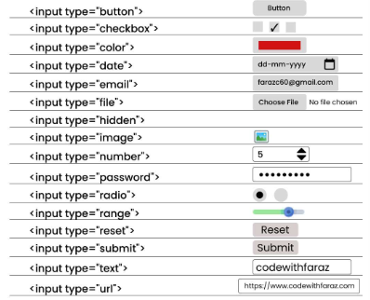
HTML Etiketleri
FORMLAR:
input: Kullanıcının bilgi girişi yapması gereken yerlerde kullanılır.
type: Formun türünü belirler.
text: Metin girişi yapılması içindir.
name: Değişken değerini belirler. Her input değeri için farklı isim vermemiz zorunludur.
value: input elemanı içerisine varsayılan olarak yazı yazmamızı sağlar
Bazı input ve textarea parametreleri:
autofocus: İlgili metin alanını seçili hale getirir ve böylece görsel olarak öne çıkmasını sağlar.
disabled: Veri girişini pasif hale getirir.
readonly: Sadece okunabilir metin gözükür. Bu alanı fare ile seçemeyiz.
required: Doldurulması zorunlu alanlarda bu parametreyi kullanırız.

Slide 8
HTML Etiketleri
input type parametresine ait diğer özellikler:
password: Şifreli alanlarda bu özelliği kullanırız. Karakterler yıldız şeklinde gözükür.
reset: Formdaki girilmiş tüm verileri temizler.
file: Dosya yükleme butonudur. Bu butona tıklayınca bir pencere açılacak, yüklenecek dosya buradan
seçilecektir.
hidden: Gizlemek istediğimiz kısımlar için bu özelliği kullanırız.
image: Gönder butonu yerine resim koymak için bu özelliği kullanırız.
url: Web adresi girişi için kullanılırız.
tel: Telefon numarası girişi için kullanılırız.
number: Sayı seçimleri için kullanırız. Aşağı yukarı oklar gözükür.
range: Sürgü ile minimum ve maximum değerler seçmek için kullanırız.
color: Renk paletinden renk seçeriz.
search: Arama motoru için bu metin kutusunu kullanırız.
email: Mail adresi girişi için kullanılırız.
date: Gün, ay ve yıl seçmemizi sağlar.
month: Ay seçmemizi sağlar.
week: Hafta seçmemizi sağlar.
time: Saat ve dakika seçmemizi sağlar.
datetime-local: Tek bir seferde gün, ay, yıl, saat ve dakika seçmemizi sağlar.
button: Buton oluşturmak için bu özelliği kullanırız.

Slide 9
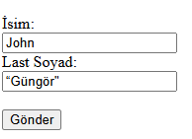
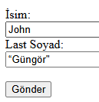
HTML Etiketleri
<form action="/action_page.php">
<label for=“ad">İsim:</label><br>
<input type="text" id=“ad" name=“ad" value="John"><br>
<label for=“soyad">Last Soyad:</label><br>
<input type="text" id=" soyad " name=" soyad " value=“Güngör"><br><br>
<input type="submit" value=“Gönder">
</form>
action: Formun gönderileceği adresin yazıldığı parametredir. Eğer yukarıdaki kutuya bir şeyler yazıp
gönder butonuna tıklarsanız, girdiğiniz bilgileri "kullanici.php" adlı veri dosyasına göndermiş olursunuz.
method: Formun gönderilme yöntemidir. “GET“ metodu kullanıldığında istekler adres satırında
görüntülenir. Bir de “POST“ metodu vardır. Şimdilik bunlara değinmeyeceğiz.
target="_blank": Form yeni bir pencerede açılır.
value: Butonun üstünde ne yazacağını belirler.

Slide 10
HTML for action – Javascript Olaylar (Events) bağlantısı
  Javascriptde nesnelerini tetikleyenler unsurlardır
    Örnegin; Fare linklerin üzerinde geldiginde, "onMouseOver" özelliği tetiklenmiş olur. Eğer linki tıklarsa, bu sefer "onClick" tetiklenmiş olur.
    1. onclick Fareyle tıklamayı ifade eder.
    2. ondblclick Fareyle çift tıklamayı ifade eder.
    3. onmouseover Farenin imleciyle üzerine gelmeyi ifade eder.
    4. onmouseout Farenin imlecini üzerinden çekmeyi ifade eder.
    5. onmousedown Fare düğmesine basmayı ifade eder.
    6. onmouseup Fare düğmesini bırakmayı ifade eder.
    7. onload Sayfanın yüklenmesini ifade eder.
    8. onunload Sayfanın kapatılmasını ifade eder.
    9. onchange Form aracının değişmesini ifade eder.
    10. onsubmit Form bilgilerinin gönderilmesini ifade eder.
    11. onreset Form bilgilerinin silinmesini ifade eder.
    12. onselect Form aracının seçilmesini ifade eder.
    13. onblur Form aracının pasif hale geçmesini ifade eder.
    14. onfocus Form aracının aktif hale geçmesini ifade eder.

Slide 11
HTML for action – Javascript Olaylar (Events) bağlantısı - Örnek
  Onclick olayına örnek:
    <html>
    <head>
    <script language="javascript">
    function tiklandi()
    {
    alert ("tikladiniz");
    }
    </script>
    </head>
    <body>
    <form>
    <input type="button" name="tikla" value="tikla" onClick=tiklandi()>
    </form>
    </body>
    </html>

Slide 12
HTML for action – Javascript Olaylar (Events) bağlantısı - Örnek
  Form elemanı örneği:
    <script language="Javascript">
      function Goster (metin) {
      alert(metin);
      }
    </script>
    <form name="orn">
    <input type="Text" name="text" value="Buraya gireceğiniz yazı butona basınca alert olarak gelecektir.">
    <input type="Button" name="buton" value="Buraya Basın" onclick="Goster(orn.text.value)">
    </form>
  html-css-slide-codes >> form-with-JS.html

Slide 13
HTML Etiketleri
VİDEO EKLEME:
  <video src="dosya.mp4" type="audio/mp4" width="320px" height="240px" poster=”foto.jpg” loop autoplay muted controls> </video>
SES EKLEME:
  <audio src="bethoven.mp3" type="audio/mpeg" loop autoplay muted controls> </audio>
IFRAME: (Inline Frame), bir HTML sayfasının içerisine başka bir web sayfasını veya dokümanı gömmek (yerleştirmek) için kullanılan bir etikettir
  <iframe
  width="320"
  height="240"
  src="https://www.youtube.com/embed/y8OtzJtp-EM"
  title="YouTube video player"
  frameborder="0"
  allowfullscreen
  >
  </iframe>
  html-css-slide-codes >> multimedia.html

Slide 14
CSS – Cascade Style Sheet (Basamaklı Stil Sayfaları)
CSS, HTML öğelerinin ekranda, kağıt üzerinde veya diğer ortamlarda nasıl görüntüleneceğini tanımlar.
Web sayfasının düzenini kontrol edebilir

Slide 15
CSS – Cascade Style Sheet
Cascading (Basamaklı):
  Bu terim, stillerin belirli bir öncelik sırasına göre uygulanması anlamına gelir.
  Eğer bir öğe için birden fazla stil tanımlanmışsa, tarayıcı en spesifik olanı veya en son tanımlananı seçer.
Stil ve İçerik Ayrımı:
  HTML sadece yapıyı (başlık, paragraf, liste) belirlerken,
  CSS bu yapının nasıl görüneceğini (renk, yazı tipi, konumlandırma) belirler.
  Bu ayrım, kodun okunabilirliğini artırır.
Verimlilik: Tek bir “styles.css” dosyasında yaptığın bir renk değişikliği, o dosyaya bağlı olan yüzlerce sayfanın görünümünü anında günceller.

Slide 16
CSS Nasıl Uygulanır?
CSS'i HTML'e bağlamanın üç yolu vardır.
Yöntem | Kullanım Amacı | Örnek | Öncelik
External (Harici) | Tüm siteyi tek merkezden yönetmek için. | <link rel="stylesheet" href="style.css"> | En Düşük Öncelik
Internal (Dahili) | Sadece tek bir sayfaya özel stiller için. | <style> body { color: red; } </style> | Orta Öncelik
Inline (Satır İçi) | Tek bir HTML etiketine hızlıca müdahale etmek için. | <h1 style="color: blue;">Merhaba</h1> | Yüksek Öncelik

Slide 17
CSS Nasıl Uygulanır?
CSS'i HTML'e bağlamanın 4. yolu vardır. Google sağolsun ☺
!important Kuralı - Mutlak Üstünlük
Bu bir bağlama yöntemi değil, bir değerin yanına eklenen bir ifadedir.
Eğer bir CSS özelliğinin sonuna !important eklerseniz, yukarıdaki tüm hiyerarşiyi görmezden gelir ve o kuralı baskın kılar.
Örnek: color: blue !important;
Zorunlu olmadıkça tasarımda kullanılmaz…

Slide 18
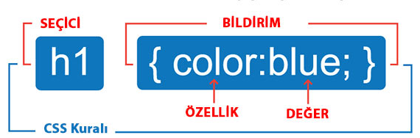
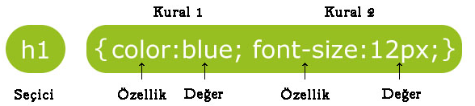
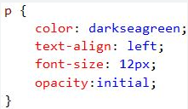
CSS Yazım Kuralı (Sözdizimi)
Bir CSS kuralı, bir seçici (selector) ve bir bildirim bloğundan (declaration block) oluşur:
  Seçici (Selector): Stilini değiştirmek istediğiniz HTML öğesini işaret eder.
  Bildirim Bloğu (Declaration Block): Noktalı virgüllerle birbirinden ayrılmış bir veya daha fazla bildirim içerir.
Her Bildirim: Aralarına iki nokta üst üste konulmuş bir CSS özellik adı (property name) ve bir değer (value) içerir.
Çoklu CSS Bildirimleri: Birbirinden noktalı virgül ile ayrılır ve bildirim blokları süslü parantez { } içine alınır.

Slide 19
CSS Seçicileri: ID ve Class (Sınıf)
index.html
CSS'te öğeleri hedeflemek için kullanılan en yaygın iki seçici şunlardır:
ID Seçicisi (#)
  Açıklama: ID seçicisi, sayfa üzerindeki benzersiz (tek bir) bir öğeyi seçmek için kullanılır.
  Yazım Kuralı: Belirli bir ID'ye sahip öğeyi seçmek için kare/diyez (#) karakterini ve ardından öğenin ID adını yazın.
  Kural: Bir HTML sayfasında aynı ID adına sahip yalnızca bir tane öğe bulunabilir.
Class (Sınıf) Seçicisi (.)
  Açıklama: Class seçicisi, belirli bir "class" özniteliğine sahip HTML öğelerini seçmek için kullanılır.
  Yazım Kuralı: Belirli bir sınıfa sahip öğeleri seçmek için nokta (.) karakterini ve ardından sınıf adını yazın.
  Kural: Aynı sınıf adını birden fazla HTML öğesinde kullanabilirsiniz; bu sayede aynı stili birçok öğeye aynı anda uygulayabilirsiniz.
<h1 id="ana-baslik">Merhaba Dünya</h1>
<p class="mavi-metin">Bu bir paragraf.</p>
<p class="mavi-metin">Bu da başka bir paragraf.</p>
styles.css
#ana-baslik {
text-align: center; /* ID seçici */
}
.mavi-metin {
color: blue; /* Class seçici */
}

Slide 20
CSS Özel Seçicileri: Evrensel Seçici (*) ve Pseudo-class (:atribute)
Evrensel Seçici (Universal Selector - *)
  Bu seçici, HTML sayfasındaki tüm öğeleri hedeflemek için kullanılır
  Genellikle sayfa genelinde varsayılan ayarları (sıfırlama işlemleri gibi) yapmak için tercih edilir.
  Kullanım Amacı: Tarayıcıların otomatik olarak verdiği iç ve dış boşlukları (margin/padding) sıfırlamak için sıkça kullanılır.
Sözde Sınıf (Pseudo-class - :hover)
  Sözde sınıflar, bir öğenin özel bir durumunu (üzerine gelme, tıklanma, ziyaret edilme gibi) hedeflemek için kullanılır
  Açıklama: Kullanıcı imlecini bir öğenin (örneğin bir buton veya link) üzerine getirdiğinde stilin değişmesini sağlar.
  Yazım Kuralı: Seçiciden hemen sonra bitişik bir şekilde iki nokta üst üste (:) ve hover yazılarak kullanılır.
* {
margin: 0;
padding: 0;
box-sizing: border-box;
}
.buton {
background-color: blue;
color: white;
}
.buton:hover {
background-color: darkblue;
/* Fare üzerine gelince renk koyulaşır */
cursor: pointer; /* Fare imleci el şekline dönüşür */
}

Slide 21
CSS Özel Seçicileri:
Neden Önemliler?
Evrensel Seçici:
  Sayfanızın her tarayıcıda (Chrome, Safari, Edge) aynı görünmesini sağlamak için bir "temizlik" aşamasıdır.
Pseudo-class (:hover):
  Kullanıcıya etkileşimde olduğunu hissettirir. Örneğin, berber randevu sisteminizde bir saat diliminin üzerine gelindiğinde renginin değişmesi, kullanıcının oraya tıklayabileceğini anlamasını sağlar (UX - Kullanıcı Deneyimi).
Diğer Yaygın Sözde Sınıflar
  :active: Öğeye tıklandığı anı hedefler.
  :focus: Bir giriş alanına (input) tıklandığında veya odaklanıldığında çalışır.
  :nth-child(n): Bir listenin veya grubun belirli bir sıradaki (örneğin sadece çift sıradaki) elemanlarını seçer.
* {
margin: 0;
padding: 0;
box-sizing: border-box;
}
.buton {
background-color: blue;
color: white;
}
.buton:hover {
background-color: darkblue;
/* Fare üzerine gelince renk koyulaşır */
cursor: pointer; /* Fare imleci el şekline dönüşür */
}

Slide 22
Temel CSS özellikleri
1. Metin ve Font Özellikleri (Typography)
Yazıların tipini, boyutunu ve hizalamasını kontrol eder.
font-family: Yazı tipini belirler (Örn: Arial, 'Times New Roman').
font-size: Yazı boyutunu belirler (px, rem, em birimleri ile).
font-weight: Yazının kalınlığını belirler (bold, normal veya 100-900 arası değerler).
color: Metnin rengini belirler.
text-align: Metni hizalar (left, center, right, justify).
text-decoration: Metne alt çizgi ekler veya kaldırır (none, underline).
2. Renk ve Arka Plan (Backgrounds)
Öğelerin renklerini ve arka plan görsellerini yönetir.
background-color: Arka plan rengini belirler.
background-image: Arka plana bir görsel ekler (url('resim.jpg')).
background-size: Görselin kapsama alanını belirler (cover, contain).
opacity: Öğenin şeffaflığını ayarlar (0 ile 1 arası).
3. Kutu Modeli (Box Model)
Her HTML öğesinin etrafındaki alanı belirleyen en kritik gruptur.
width / height: Öğenin genişlik ve yüksekliği.
padding: İç boşluk (içerik ile kenarlık arasındaki mesafe).
margin: Dış boşluk (öğenin diğer öğelerle arasındaki mesafe).
border: Kenarlık (kalınlık, stil ve renk: 1px solid black).
border-radius: Köşeleri yuvarlatır (örneğin butonları oval yapmak için).
4. Yerleşim ve Düzen (Layout)
Öğelerin sayfa üzerindeki konumunu belirler.
display: Öğenin nasıl davranacağını belirler (block, inline, flex, grid, none).
position: Konumlandırma türü (static, relative, absolute, fixed, sticky).
top, right, bottom, left: Konumlandırılmış öğelerin koordinatları.
z-index: Öğelerin üst üste binme sırasını belirler.
5. Modern Düzen Araçları (Flexbox & Grid)
Karmaşık tasarımları kolayca yapmak için kullanılır.
flex-direction: Esnek öğelerin dizilim yönü (row, column).
justify-content: Ana eksen üzerinde hizalama (center, space-between).
align-items: Yan eksen üzerinde hizalama.
gap: Izgara veya esnek kutu öğeleri arasındaki boşluk.
6. Geçişler ve Efektler (Transitions)
Etkileşimleri daha akıcı hale getirir.
transition: Bir özelliğin değişim süresini belirler (Örn: transition: background 0.3s ease;).
box-shadow: Öğeye gölge ekler.
cursor: Fare imlecinin şeklini değiştirir (pointer, default).

Slide 23
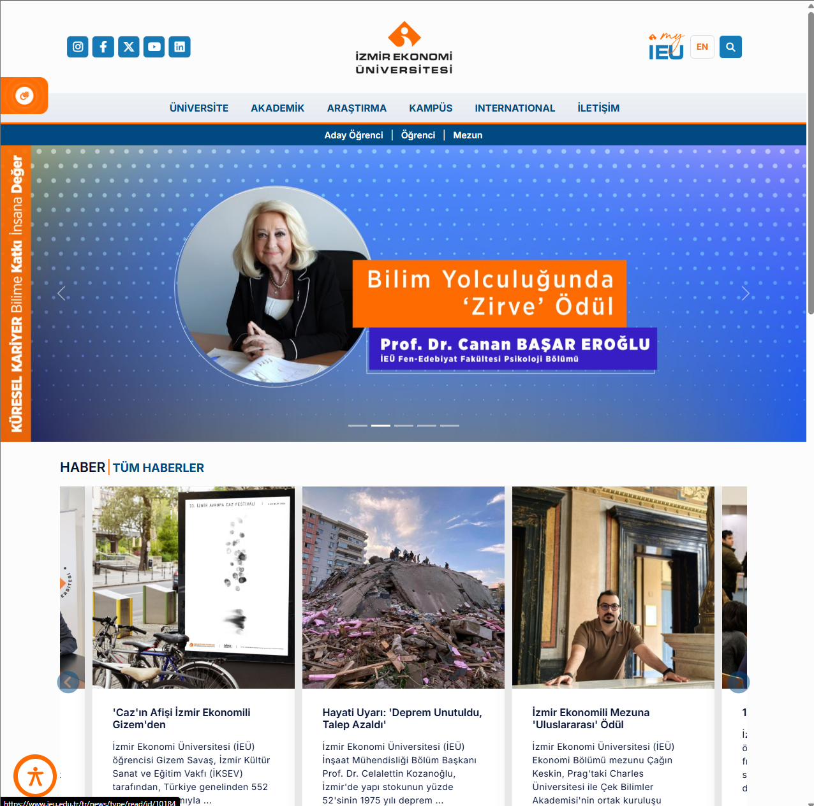
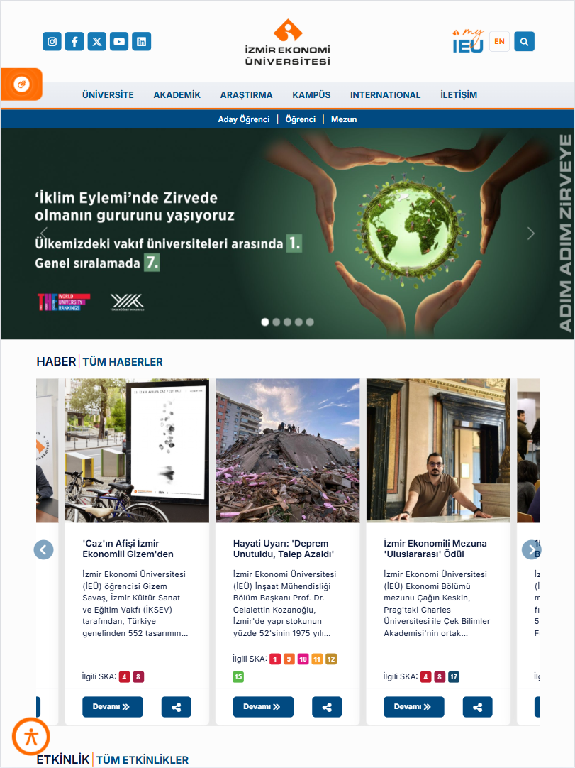

Duyarlı (Responsive) Tasarım
PC
Bir web sitesinin ekran boyutuna, platformuna ve yönüne (yatay/dikey) göre kendini otomatik olarak uyarlamasıdır.
Sitenizin hem geniş bir masaüstü monitörde, hem bir tablette, hem de dar bir akıllı telefon ekranında mükemmel görünmesini sağlayan tekniktir.
iPhone
Tablet

Slide 24
Duyarlı (Responsive) Tasarım avantajları
Web sitesi üzerinde gösterilmeye çalışılan farklı tasarımları ve görüntüleri kayıp olmadan her ekran boyutuna özel hale getirmeye yarar.
Google, responsive tasarım kullanan web sitelerine daha yüksek sıralamalar verir, arama motorlarında daha yüksek sıralamalar alır.
Responsive tasarım sayesinde, web siteniz farklı cihazlarda düzgün bir şekilde görüntülenir, kullanıcı deneyimini (UX/UI) iyileştirir ve bu sayede daha fazla ziyaretçi ve müşteri çekersiniz.
Responsive tasarım, web sitesi tasarımı sırasında kullanılan HTML, CSS ve JavaScript gibi teknolojilerle gerçekleştirilir. Bu teknolojiler sayesinde, web sitesi tasarımı sırasında cihaz özelliklerine göre ölçüler belirlenir ve site düzgün bir şekilde görüntülenir.

Slide 25
Esnek Izgara Yapısı
(Fluid Grids)
/* Masaüstü için varsayılan: 3 sütun */
.galeri { display: grid; grid-template-columns: 1fr 1fr 1fr; }
/* Ekran 768px'den küçükse (Tablet): 2 sütun yap */
@media (max-width: 768px) {
.galeri { grid-template-columns: 1fr 1fr; }
}
/* Ekran 480px'den küçükse (Telefon): Tek sütun yap */
@media (max-width: 480px) {
.galeri { grid-template-columns: 1fr; }
}
Sabit piksel (px) değerleri yerine yüzdelik (%) veya yeni nesil birimler (fr, vw, vh) kullanılır. Bu sayede öğeler ekran genişledikçe genişler, daraldıkça daralır.
CSS’e ekran boyutuna dayalı, stilleri uygula talimatını vermemizi sağlar.
/* Masaüstü için varsayılan: 3 sütun */
.galeri { display: grid; grid-template-columns: 1fr 1fr 1fr; }
/* Ekran 768px'den küçükse (Tablet): 2 sütun yap */
@media (max-width: 768px) {
.galeri { grid-template-columns: 1fr 1fr; }
}
/* Ekran 480px'den küçükse (Telefon): Tek sütun yap */
@media (max-width: 480px) {
.galeri { grid-template-columns: 1fr; }
}

Slide 26
Esnek Görseller (Flexible Images)
Önce Mobil" (Mobile-First) Yaklaşımı
Tasarımı önce en küçük ekran (telefon) için kodlayıp, ekran büyüdükçe ek özellikler ekleme yöntemidir.
Mobil kullanımı daha yaygın olduğu için, en iyi uygulama yönetim olarak kabul edilir.
Neden Önemli?
  Kullanıcı Deneyimi (UX): Kullanıcılar mobilde sayfayı sağa sola kaydırmak veya metni okumak için zoom yapmak zorunda kalmaz.
  SEO: Google, duyarlı siteleri arama sonuçlarında daha yukarıya taşır.
  Maliyet: Farklı cihazlar için ayrı ayrı (mobil site, masaüstü site) kod yazmak yerine tek bir kod tabanıyla her yeri yönetirsiniz.
Viewport Meta Etiketi
Duyarlı tasarımın çalışması için HTML dosyanızın <head> kısmında şu satır mutlaka olmalıdır!!
Bu etiket, tarayıcıya sayfa genişliğini cihazın kendi genişliğine göre ayarlamasını söyler.
<meta name="viewport" content="width=device-width, initial-scale=1.0">
img {
max-width: 100%;
height: auto; }

Slide 27
Okuma Listesi ve Linkler
CSS – Türkçe: https://www.yusufsezer.com.tr/kategori/css/
CSS Grid yapısı – Türkçe: https://www.yusufsezer.com.tr/css3-grid/
CSS flexbox yapısı- Türkçe: https://www.yusufsezer.com.tr/css3-flexbox/
CSS – İngilizce – bol örnekli: https://www.w3schools.com/css/
HTML – İngilizce – bol örnekli: https://www.w3schools.com/html/
https://htmlcheatsheet.com/
Git eğitimi: https://www.youtube.com/watch?v=rWG70T7fePg
CSS
  https://css-tricks.com/
  https://flexboxfroggy.com/#tr
https://codepen.io/

Slide 28
GİTHUB
https://github.com/vgungor/js-react-ders-kod-repo
  html-css-slide-codes
  h1_profile_cards
  h1_responsive_cards
  h2_personal_page
  h2_photo_gallery

Slide 29
Derste Proje
Aşağıdaki özelliklerin tamamını içeren tek bir index.html dosyası oluşturun:
1. Bölüm: Yapı ve İçerik
  Sayfanın en üstünde uygun bir başlık (<h1>) ve kısa bir tanıtım paragrafı (<p>) olsun.
  "Yeteneklerim" başlığı altında en az 3 maddelik bir sıralı liste (<ol>) oluşturun.
  "Eğitim Bilgilerim" başlığı altında; Okul Adı, Bölüm ve Yıl bilgilerini içeren bir tablo (<table>) yapın.
2. Bölüm: İletişim Formu; Bir form (<form>) oluşturun. İçinde şunlar olmalı:
  Adınız için bir metin kutusu (type="text").
  Şifre için bir şifre alanı (type="password").
  Şehir seçimi için radio butonları veya bir date (tarih) seçici.
  Formu temizlemek için bir reset ve göndermek için bir submit butonu.
3. Bölüm: Tasarım ve Responsive
  Tüm sayfaya uygulanacak bir evrensel seçici (*) ile margin ve padding değerlerini sıfırlayın.
  Bir ID seçicisi kullanarak ana başlığın rengini değiştirin.
  Form butonuna bir Class atayın ve farenin üzerine gelindiğinde (:hover) renginin değişmesini sağlayın.
  Media Query kullanarak, sayfa genişliği 768px'den küçük olduğunda (mobil görünüm) yazı boyutlarını küçültün
  HTML dosyanızın <head> kısmına mutlaka Viewport meta etiketini ekleyin.
4. Bölüm: Multimedya ve Etkileşim
  Sayfaya bir ses dosyası (<audio>) ekleyin ve kontrolleri görünür yapın. VEYA
  Bir YouTube videosunu iframe kullanarak sayfaya gömün (Daha önce öğrendiğimiz gibi <video> etiketi YouTube linklerini doğrudan açmaz).
  Bir buton oluşturun ve bu butona tıklandığında (onclick) ekrana "Hoş geldiniz!" yazan bir JavaScript uyarısı (alert) verdirin.
  ZORUNLU NOT: Kodlarını yazarken her bölümün başına ne yaptığını anlatan Türkçe yorum satırları eklemeyi unutma! En azından blok başına

